Slide 1
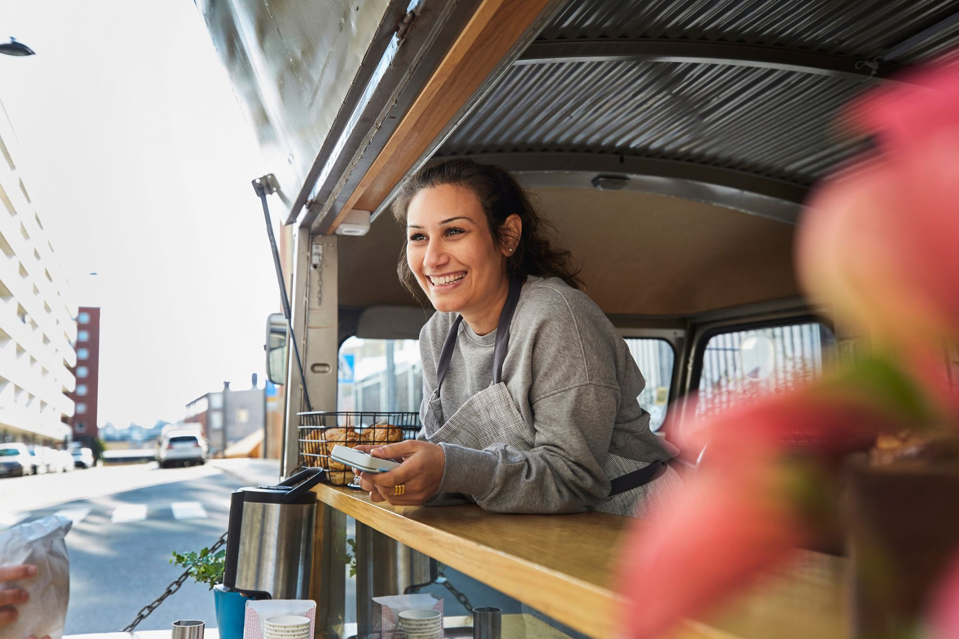
STAP 8.
HET VERTROUWEN OM DOOR TE GAAN EN TE GROEIEN
www.3kitchens.eu

Slide 2
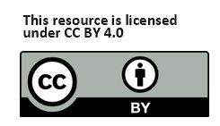

Inhoud
PAGINA
Ondernemerschap is geen baan, het is een levensstijl 4- 7
8 manieren om je zelfvertrouwen in het bedrijfsleven te vergroten 8 - 13
Risico's nemen 14 - 19
Veerkracht opbouwen - 7 nuttige tips en technieken om stress te overwinnen 20 - 30
Succes definiëren 31- 41
Leer leven met falen 42- 49
Geluk vinden in je werk en je bedrijf 50 - 58
Dit is je laatste stap op onze EMIMENT ondernemerschapsreis, we eindigen niet met het delen van meer zakelijk advies, maar met het delen van de essentiële tools om veerkrachtig en realistisch te blijven. Je plan is nooit af. Om te kunnen blijven ondernemen, heb je kracht en visie nodig voor de lonende weg die voor je ligt.
01
Ondernemerschap is geen baan
02
8 manieren om je zelfvertrouwen in het bedrijfsleven te vergroten
03
Risico's nemen
04
Veerkracht opbouwen
05
Succes definiëren
06
Leer leven met falen
07
Vind geluk in je werk en bedrijf

Slide 3
Leerdoelen - Stap 8 Het vertrouwen om door te gaan en te groeien
      Dit is je laatste stap in het 3 KITCHENS leeravontuur over ondernemerschap. We eindigen niet met meer zakelijk advies, maar met het delen van de essentiële tools om veerkrachtig en realistisch te blijven. Je plan is nooit af. Om te kunnen blijven ondernemen, heb je kracht en visie nodig voor de lonende weg die voor je ligt. In deze laatste stap leer je...
      Begrijpen hoe zelfvertrouwen, mindset en veerkracht van invloed zijn op het succes van je bedrijf op de lange termijn
      Praktische hulpmiddelen leren gebruiken om met angst, zelftwijfel en de druk om te slagen om te gaan
      Reflecteren op mislukkingen en hoe deze om te zetten in nuttige lessen
      Definieer wat succes voor jou persoonlijk en professioneel betekent
      Weer in contact komen met wat je energie, doel en plezier geeft in je bedrijf
      Herkennen wanneer het juiste moment is om het bedrijf te laten groeien

Slide 4
01
ONDERNEMEN IS GEEN BAAN - HET IS EEN LEVENSSTIJL

Slide 5
ONDERNEMEN IS GEEN BAAN - HET IS EEN LEVENSSTIJL
Ondernemerschap kan opwindend, creatief en stimulerend zijn, maar het is ook veeleisend. In tegenstelling tot een baan die je bij de deur kunt achterlaten, beïnvloedt het ondernemerschap vaak elk deel van je leven, van je tijd en energie tot je relaties en welzijn.
Vooral voor migrantenvrouwen brengt het ondernemerschap unieke beloningen en druk met zich mee:
Je hebt misschien te maken met familie, culturele aanpassingen en beperkte middelen.
Misschien bouw je een bedrijf op zonder vangnet of heb je te maken met twijfels van anderen of van jezelf.
Als eigen baas is er geen gegarandeerd inkomen, geen uitklokken en niemand anders die het overneemt als je moe bent. Dit maakt ondernemerschap net zo belangrijk voor je veerkracht en zelfvertrouwen als voor je bedrijfsplanning. Daarom beginnen we deze laatste stap met het erkennen van de realiteit:
Dit is niet alleen werk. Het is je leven.
Je welzijn moet deel uitmaken van je ondernemingsplan.

Slide 6

ONDERNEMERSCHAP - EMPOWERMENT EN OVERWELDIGING
Waarom? Omdat ondernemerschap betekent:
Elke dag honderden kleine beslissingen nemen zonder altijd het "juiste" antwoord te weten.
De druk dragen om je cultuur of gemeenschap te vertegenwoordigen door middel van eten.
Geen back-upplan hebben als de verkoop tegenvalt, de voorraad opraakt of de kinderopvang uitvalt.
Maar het betekent ook:
De vrijheid hebben om te koken waar je in gelooft.
Kunnen werken op een manier die je waarden en tradities weerspiegelt.
Iets creëren dat van jou is en dat niemand je kan afnemen.
Iets bouwen waar je familie trots op kan zijn.

Slide 7
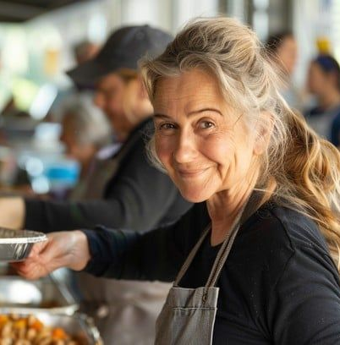
Je begint een levensmiddelenbedrijf EN je begint ook opnieuw
Als je gaat ondernemen in de voedingsmiddelenindustrie, vooral in een nieuw land, gaat het om meer dan winst. Het gaat om het terugwinnen van de eigen verantwoordelijkheid.
Het gaat erom je waarde te bewijzen in een systeem dat die waarde misschien nog niet ziet.
Het gaat erom dat je zegt: "Mijn vaardigheden, mijn verhaal, mijn eten - deze zijn belangrijk."
Emotionele arbeid is echt
Voor het runnen van een bedrijf is meer nodig dan koken; het vereist emotionele kracht. Je moet
De moed om je eten en je identiteit tentoon te stellen.
De energie om terug te komen van afwijzing of kritiek.
Het geduld om uit te leggen wat je doet, waarom het belangrijk is en waarom het kost wat het kost.
De moed om je werk eerlijk te prijzen, zelfs als anderen om kortingen vragen.
En omdat je het alleen doet, draag je alles - niet alleen het recept, maar ook de verantwoordelijkheid.

Slide 8
Je begint een levensmiddelenbedrijf EN je begint ook opnieuw
Kleine stappen tellen
Je hoeft niet snel te groeien. Je moet sterk worden. Dat betekent:
Nee zeggen tegen dingen die niet overeenkomen met je visie.
Ja zeggen tegen hulp als het wordt aangeboden.
Grenzen stellen tussen werk en rust, zelfs als je bedrijf je passie is
Jezelf vergeven als het moeilijk of langzaam gaat, of rommelig is
Je loopt niet achter; je bouwt iets nieuws op. Op je eigen voorwaarden.
Succes opnieuw definiëren
Succes hoeft niet te betekenen dat je een beroemde chef-kok wordt of vijf vestigingen opent. Het kan ook betekenen:
Eén betrouwbare inkomstenstroom hebben
Bekend en gerespecteerd zijn in je lokale markt
Je gezin ondersteunen zonder op te geven wie je bent
Genieten van je werk, ook al is het nog zo moeilijk

Slide 9
02
8 MANIEREN OM JE ZELFVERTROUWEN IN HET BEDRIJFSLEVEN TE VERGROTEN

Slide 10

8 MANIEREN OM JE ZELFVERTROUWEN IN HET BEDRIJFSLEVEN TE VERGROTEN
  Krijg duidelijkheid over je hogere doel
Als je geworteld bent in een sterk doel, wordt het gemakkelijker om over je werk te spreken, je aanbiedingen te delen en contact te maken met anderen. Je promoot jezelf niet - je staat voor iets waarin je gelooft. Dat is waar echt vertrouwen begint.
  Wacht niet langer om je zelfverzekerd te voelen
  Veel vrouwen geloven dat ze zich zelfverzekerd moeten voelen voordat ze actie ondernemen. Maar die overtuiging houdt ons vast.
  Zelfvertrouwen komt niet op de eerste plaats - dat komt actie. De waarheid is dat je je onzeker kunt voelen en toch vooruit kunt gaan. Je kunt bang zijn en toch op een markt verschijnen, met een klant praten of je eten eerlijk prijzen. Doe alsof je in jezelf gelooft, zelfs als je stem trilt. Zelfvertrouwen komt er vaak na, niet ervoor.
Lees
Ryan James Lock is een internationale succescoach en business consultant.
8 manieren om je zelfvertrouwen in het bedrijfsleven te vergroten (wisdomtimes.com

Slide 11
8 MANIEREN OM JE ZELFVERTROUWEN IN HET BEDRIJFSLEVEN TE VERGROTEN
  "Toen ik voor het eerst op een markt verkocht, trilden mijn handen. Ik dacht: 'Wat als niemand koopt?' Maar ik zei tegen mezelf dat ik gewoon de dag door moest komen. En dat deed ik. Die dag veranderde alles omdat ik niet wachtte tot ik me dapper voelde. Ik kwam gewoon."
  Mariam, Syrische thuiskok & traiteur, Berlijn
  3. Focus op de voordelen voor de klant
  Richt je bij het promoten van je bedrijf, producten of diensten altijd op de voordelen voor de klant. Mensen hebben veel keuzes. Als je duidelijk laat zien hoe jouw eten hun leven beter maakt, zullen ze je onthouden.
  Als je je concentreert op het helpen van iemand anders, wordt het gemakkelijker om je uit te spreken.
  "Vroeger vond ik het verlegen om mensen over mijn taarten te vertellen. Maar toen zag ik hoeveel van hen zeiden dat het smaakte als dat van hun oma. Ik realiseerde me dat ik ze iets geef wat ze missen. Dat gaf me het vertrouwen om er met trots over te praten."
  Farzana, banketbakker, Italië

Slide 12
8 MANIEREN OM JE ZELFVERTROUWEN IN HET BEDRIJFSLEVEN TE VERGROTEN
  Begrijp: jij bent niet je werk
  Het runnen van een levensmiddelenbedrijf is heel persoonlijk, maar jij bent niet je bedrijf. Je eten kan worden beoordeeld. Je prijzen kunnen in twijfel worden getrokken. Maar dat betekent niet dat je wordt afgewezen.
  Als we onze eigenwaarde koppelen aan ons werk, voelt elke tegenslag als een falen van onze identiteit. Probeer in plaats daarvan feedback te zien als onderdeel van de groei van het bedrijf, niet als kritiek op jou. Je mag rusten. Om het opnieuw te proberen. Om van richting te veranderen.
  Je bedrijf is iets dat je opbouwt, niet iets dat je bent.
  "In het begin, toen mensen niet kochten, had ik het gevoel dat ik niet goed genoeg was. Maar na verloop van tijd zag ik dat anders. Het is een kraam, geen test van mijn waarde. Sommige dagen verkoop je meer. Op sommige dagen niet. Ik nam het niet meer persoonlijk.
  Aisha, straatvoedselverkoper, Frankrijk

Slide 13
8 MANIEREN OM JE ZELFVERTROUWEN IN HET BEDRIJFSLEVEN TE VERGROTEN
  Leer van "Nee" te houden
  Als je bang bent om "nee" te horen, zul je het moeilijk vinden om te groeien. Elke afwijzing voelt persoonlijk, vooral wanneer je eten en cultuur op het spel staan. Maar "nee" is niet het einde - het is een deel van het proces.
  Elke keer dat iemand nee zegt, leer je iets: hoe je je verkooppraatje kunt verbeteren, hoe je je eten kunt uitleggen, hoe je het nog een keer kunt proberen met meer duidelijkheid.
  "In het begin schaamde ik me elke keer als iemand langs mijn kraam liep zonder iets te kopen. Maar ik begon te vragen: 'Wat werkte er vandaag niet?' Dat hielp me om mijn display te veranderen. De week erna was ik uitverkocht."
  Eleni, Griekse marktkoopvrouw, Brussel

Slide 14
8 MANIEREN OM JE ZELFVERTROUWEN IN HET BEDRIJFSLEVEN TE VERGROTEN
  6. Overwin je angst voor afwijzing
  Afwijzing steekt. Maar in de zakenwereld is dat normaal. Het gaat niet altijd om je eten of je waarde. Soms is het gewoon timing, budget of smaak. Je bent nog steeds capabel, bekwaam en verdienstelijk, zelfs als iemand vandaag nee zegt.
  "Eén café wees me af en ik stopte bijna. Maar een vriend herinnerde me eraan: het was maar één 'nee', het is niet het einde. Het tweede café zei ja. Dat veranderde alles."
  Nadia, Syrische traiteur, Parijs
  Speel "Hoe zou ik handelen...."
  Zelfvertrouwen heeft vaak te maken met mindset. Probeer dit eens: Vraag jezelf af: "Hoe zou ik me gedragen als ik geloofde dat ik dit kon?" Gedraag je dan zo. Probeer het één dag. Kleine acties veranderen hoe je jezelf ziet - en hoe anderen jou ook zien.
  "Ik voelde me altijd klein op markten, alsof ik er niet bij hoorde. Toen zei ik tegen mezelf: 'Doe alsof je zelfverzekerd bent, al is het maar voor vandaag.' Ik glimlachte meer. Praatte meer. En ik verkocht meer. Vertrouwen volgde op actie."
  Anita, Jamaicaanse foodtruckeigenaar, Rotterdam

Slide 15
8 MANIEREN OM JE ZELFVERTROUWEN IN HET BEDRIJFSLEVEN TE VERGROTEN
  Praktijk
  Zelfvertrouwen is geen gave. Het is een vaardigheid. Je bouwt het op door het te gebruiken. Begin klein: post je menu, praat met een vreemde op een markt, deel je eetverhaal online. Elke daad van moed telt. Vraag jezelf dagelijks af:
  "Hoe kan ik vandaag vertrouwen oefenen?"
  Ik daagde mezelf uit om mijn eten elke week aan één nieuw persoon voor te stellen. In het begin was ik nerveus. Maar nu is het routine. Ik geloof in mijn eten omdat ik bleef komen opdagen." Leila, Marokkaanse thuiskok, Milaan

Slide 16


VERTROUWEN, EEN BELANGRIJK INGREDIËNT
  Zelfvertrouwen is net zo belangrijk, zo niet belangrijker, in het leven dan competentie.
  Ondernemer zijn vergt ongelooflijk veel zelfvertrouwen voor dingen die je waarschijnlijk nooit zou verwachten.
  In deze video bespreekt Erin 5 onverwachte situaties waarvoor je zelfvertrouwen nodig hebt in het ondernemerschap en deelt ze een recente persoonlijke ervaring die haar zelfvertrouwen echt op de proef stelde.
Klik om te bekijken
Uitdagingen als jonge, zwarte vrouwelijke ondernemer
VERTROUWEN IN ONDERNEMERSCHAP | Uitdagingen waar ik mee te maken heb als jonge, zwarte vrouwelijke ondernemer

Slide 17
03
RISICO'S NEMEN

Slide 18
RISICO'S NEMEN VS. RISICO'S NEMEN
Het is belangrijk om het verschil te begrijpen tussen risico's nemen en riskant zijn.
Risico's nemen is een vast onderdeel van ons leven. We nemen dagelijks bepaalde risico's om te kunnen genieten van waardevolle beloningen. De meesten van ons hebben geleerd om deze risico versus beloning vergelijking snel op te lossen in ons hoofd, en faalpercentages zijn laag.
Risicovol zijn daarentegen is een gedragskenmerk dat gekenmerkt wordt door het uitvoeren van onvoorzichtige acties. Het gaat gepaard met veel hogere faalpercentages en ernstigere gevolgen.
Als vrouwelijke ondernemer kom je vaak voor moeilijke beslissingen te staan. Om je in deze situaties te helpen, is hier een effectief driestappenproces voor het berekenen van risico versus beloning.

Slide 19
RISICO'S BEREKENEN IN 3 STAPPEN
De angst om te falen wegnemen
We laten ons vaak tegenhouden door faalangst. Het is de belangrijkste reden waarom de meeste mensen risico's vermijden en daarom nooit de noodzakelijke beslissingen nemen.
Je moet onderzoeken wat het kost om geen risico te nemen. Kun je het je veroorloven?
Maak je sommen
Bij het afwegen van risico versus beloning moet je de som maken, letterlijk.
Kijk naar alle manieren waarop je kunt falen en wat het je zal kosten. Bedenk dan hoe je de grenzen net genoeg kunt verleggen om fouten te maken en snel te leren. Pas vanaf daar je weg aan en ga. Onderweg zullen sommige beslissingen verkeerd zijn, maar daar zul je je wel bij neerleggen. Sta open voor aanpassingen om weer op het juiste spoor te komen.
Laat anderen je uitdagen
Voor ondernemers geldt: hoe hoger het risico, hoe meer huiswerk er gedaan moet worden. Je kunt anderen in je netwerk vragen om een lijst op te stellen met redenen waarom iets niet zal werken. Dit zal je helpen om de risico's duidelijker af te bakenen.
Bron: https://www.forbes.com/sites/brockblake/2019/04/23/3-steps-to-take-more-calculated-risks-as-an-entrepreneur/

Slide 20
VOEDING & DRANKEN: EEN 3-STAPPENPROCES VOOR RISICOBEHEER
Een artikel met de titel Food & Bev: A Three-Step Process for Risk Management | Woodruff Sawyer schetst een eenvoudig raamwerk dat is afgestemd op bedrijven die actief zijn in de voedingsmiddelen- en drankenindustrie, zoals marktkramen, cateringbedrijven of kleinschalige productie-eenheden.
1. Risico's identificeren
Begrijp de unieke bedreigingen waarmee je bedrijf te maken heeft. Dit kunnen problemen zijn met de voedselveiligheid, apparatuurstoringen, lage verkoopcijfers, leveringsproblemen (zoals tekorten aan ingrediënten) of het niet naleven van regelgeving.
2. Impact en waarschijnlijkheid van risico's beoordelen
Evalueer hoe waarschijnlijk elk risico is en welke impact het kan hebben op klanten, winst, activiteiten of reputatie. Deze prioritering helpt u om uw tijd en middelen daar in te zetten waar ze het meest van belang zijn.
3. Risico's strategisch beheren
Kiezen of:
Vermijden (geen risicovolle dingen meer doen)
Controle (implementeren van veiligheidsprocedures, kwaliteitscontroles, HACCP)
Overdracht (verzekering afsluiten, verantwoordelijkheid delen met partners)
Accepteren (je voorbereiden op kleine risico's met weinig impact)

Slide 21
SPECIFIEKE RICHTLIJNEN VOOR VOEDSELVEILIGHEID
ONDERZOEK NAAR EN TOEPASSING VAN EU- EN LANDSPECIFIEKE RICHTLIJNEN VOOR VOEDSELVEILIGHEID
Voor bedrijven die voedsel verwerken en verkopen is voedselveiligheid een groot risico, zowel wettelijk als voor de gezondheid van de klant:
Risicobeoordeling van voedselveiligheid (onder systemen zoals HACCP of ISO 22000) houdt in:
  Gevaren identificeren (biologisch, chemisch, fysisch)
  Evalueren hoe waarschijnlijk ze zijn en hoe ernstig ze zijn
  Controlepunten instellen om risico's te voorkomen
  Internationale voedselveiligheidsnormen (zoals ISO 22000) bieden een gestructureerde manier om deze veiligheidssystemen op te bouwen en te beheren, waarbij traceerbaarheid, kwaliteitsdocumenten en leverancierscontroles worden gewaarborgd.

Slide 22
WAAROM IS RISICO BELANGRIJK?
De marges in voedingsbedrijven zijn krap en fouten kunnen kostbaar zijn.
Een duidelijk risicoplan helpt je om de veiligheidswetten na te leven, klanten te beschermen en voedselverspilling te voorkomen
Het beschermt je reputatie omdat consumenten je vertrouwen als ze duidelijke veiligheidsmaatregelen zien. Het helpt je te plannen voor onverwachte situaties, zoals een slechte marktdag of een stroomstoring.
In de praktijk: Een eenvoudige risicotoolkit
Begin met een checklist: Maak een lijst van veelvoorkomende risico's - voedselbederf, ontbrekende ingrediënten, lage verkoop, transportproblemen, boetes door regelgeving
Beoordeel elk op schaal 1-5: Hoe waarschijnlijk is het? Hoe erg kan het het bedrijf schaden?
Acties toevoegen:
  Hoog risico: implementeer strengere voedselveiligheidsroutines, koelkastcontroles
  Middelmatig risico: overweeg verzekeringsdekking
  Laag risico: controleren en na een maand opnieuw bezoeken
Herzie maandelijks: Vooral als je een nieuw gerecht toevoegt, een kraam opent of van leverancier verandert.

Slide 23
04
VEERKRACHT OPBOUWEN

Slide 24

STRESS OVERWINNEN
Veerkracht gaat niet over doen alsof dingen gemakkelijk zijn. Het gaat om het vinden van manieren om door te gaan, zelfs als dingen moeilijk zijn.
Voor migrantenvrouwen die een voedselbedrijf runnen, betekent veerkracht taalbarrières, financiële druk of zelfs culturele vooroordelen trotseren en toch blijven komen. Nog steeds koken. Blijven geloven in je droom.
Zo ziet veerkracht er in het echte leven uit:
Je past je menu aan als een ingrediënt niet beschikbaar is.
Je probeert het opnieuw na een marktdag zonder verkoop.
Je blijft doorgaan, zelfs als anderen aan je twijfelen.
Er zijn 7 handige tips en technieken die je kunt leren om je door de stress heen te helpen...

Slide 25

01. BETER OMGAAN MET VERANDERING
"Hoe je op de kwestie reageert... is de kwestie."
Frankie Perez
Teleurstellingen, vertragingen en omwegen komen in elk bedrijf voor. Het gaat erom hoe je reageert.
Door je mindset te leren veranderen, kom je sneller terug. Het geeft je de ruimte om te groeien en om opties te zien die je eerder niet zag. Dit is veerkracht in actie.
Hoe meer je deze mentaliteit oefent, hoe flexibeler en zelfverzekerder je je zult voelen wanneer dingen niet volgens plan gaan.

Slide 26
02. VOORKOM EEN BURN-OUT IN ONDERNEMERSCHAP
Zelfs als je van je werk houdt, kun je een burn-out krijgen.
Veel vrouwelijke ondernemers, vooral zij die jongleren met gezin en bedrijf, voelen zich uitgeput na maanden hard werken. Dat is normaal. Het betekent niet dat je faalt.
Burn-out komt helaas vaak voor bij vrouwelijke ondernemers. Na maanden of jaren van constante inspanning is het logisch dat je je uitgeput of gefrustreerd begint te voelen in je bedrijf.
Om die burn-out te voorkomen of te verminderen en geïnteresseerd te blijven in je werk, kun je deze langetermijnstrategieën proberen:
Stel realistische verwachtingen (je hoeft niet alles in één keer te doen)
Grenzen stellen (vooral rond tijd)
Verander je routine als je het gevoel hebt vast te zitten
Herinner waarom je bent begonnen
Neem echt de tijd - geen schuldgevoel
Rust maakt deel uit van het werk. Niet een beloning voor wanneer het "allemaal klaar" is.

Slide 27
03. GRENZEN VASTSTELLEN
Grenzen zijn geen zwakte. Ze beschermen je energie, je gezondheid en je bedrijf. Burn-out treedt op als we te hard van onszelf eisen of te snel te veel verwachten. Je kunt de druk voelen om snel succesvol te zijn, vooral als er weinig geld is. Maar succes kost tijd. In plaats van onmogelijke doelen te stellen (zoals lanceren in 2 weken terwijl 3 maanden gezonder zou zijn), vraag je:
Wat is een tijdlijn die ik aankan zonder mezelf pijn te doen?
Wat kan ik goed doen, in plaats van me te haasten om alles te doen?
Realistische verwachtingen helpen je om standvastig te blijven en je plezier te beschermen in wat je aan het opbouwen bent.
Als je voor jezelf werkt, is het makkelijk om het gevoel te hebben dat je altijd "aan" moet staan. Maar dat is een snelle weg naar uitputting.
Om een burn-out te voorkomen, moet je jezelf duidelijke regels geven en je eraan houden.
Probeer dingen als:
Geen berichten beantwoorden na 19.00 uur
Niet werken tijdens etenstijd met het gezin
Slechts een halve dag werken in het weekend
Nee zeggen tegen evenementen of opdrachten die te veel van je vergen

Slide 28

04. LEER "NEE" TE ZEGGEN ZONDER SCHULDGEVOEL
Veel vrouwen hebben het gevoel dat ze ja moeten zeggen op elk verzoek, elke bestelling, elke uitnodiging. Maar niet elke kans is dat waard, vooral niet als het leidt tot stress, te lage prijzen of overweldiging.
Het is goed om te zeggen:
❌ "Die deadline is te vroeg."
❌ "Dat budget dekt mijn ingrediëntkosten niet."
❌ "Dat past niet bij mijn doelen op dit moment."
Nee zeggen maakt deel uit van ja zeggen tegen jezelf, je visie en je welzijn op lange termijn. Je mag je tijd en energie beschermen. Dat is niet egoïstisch. Het is duurzaam.

Slide 29
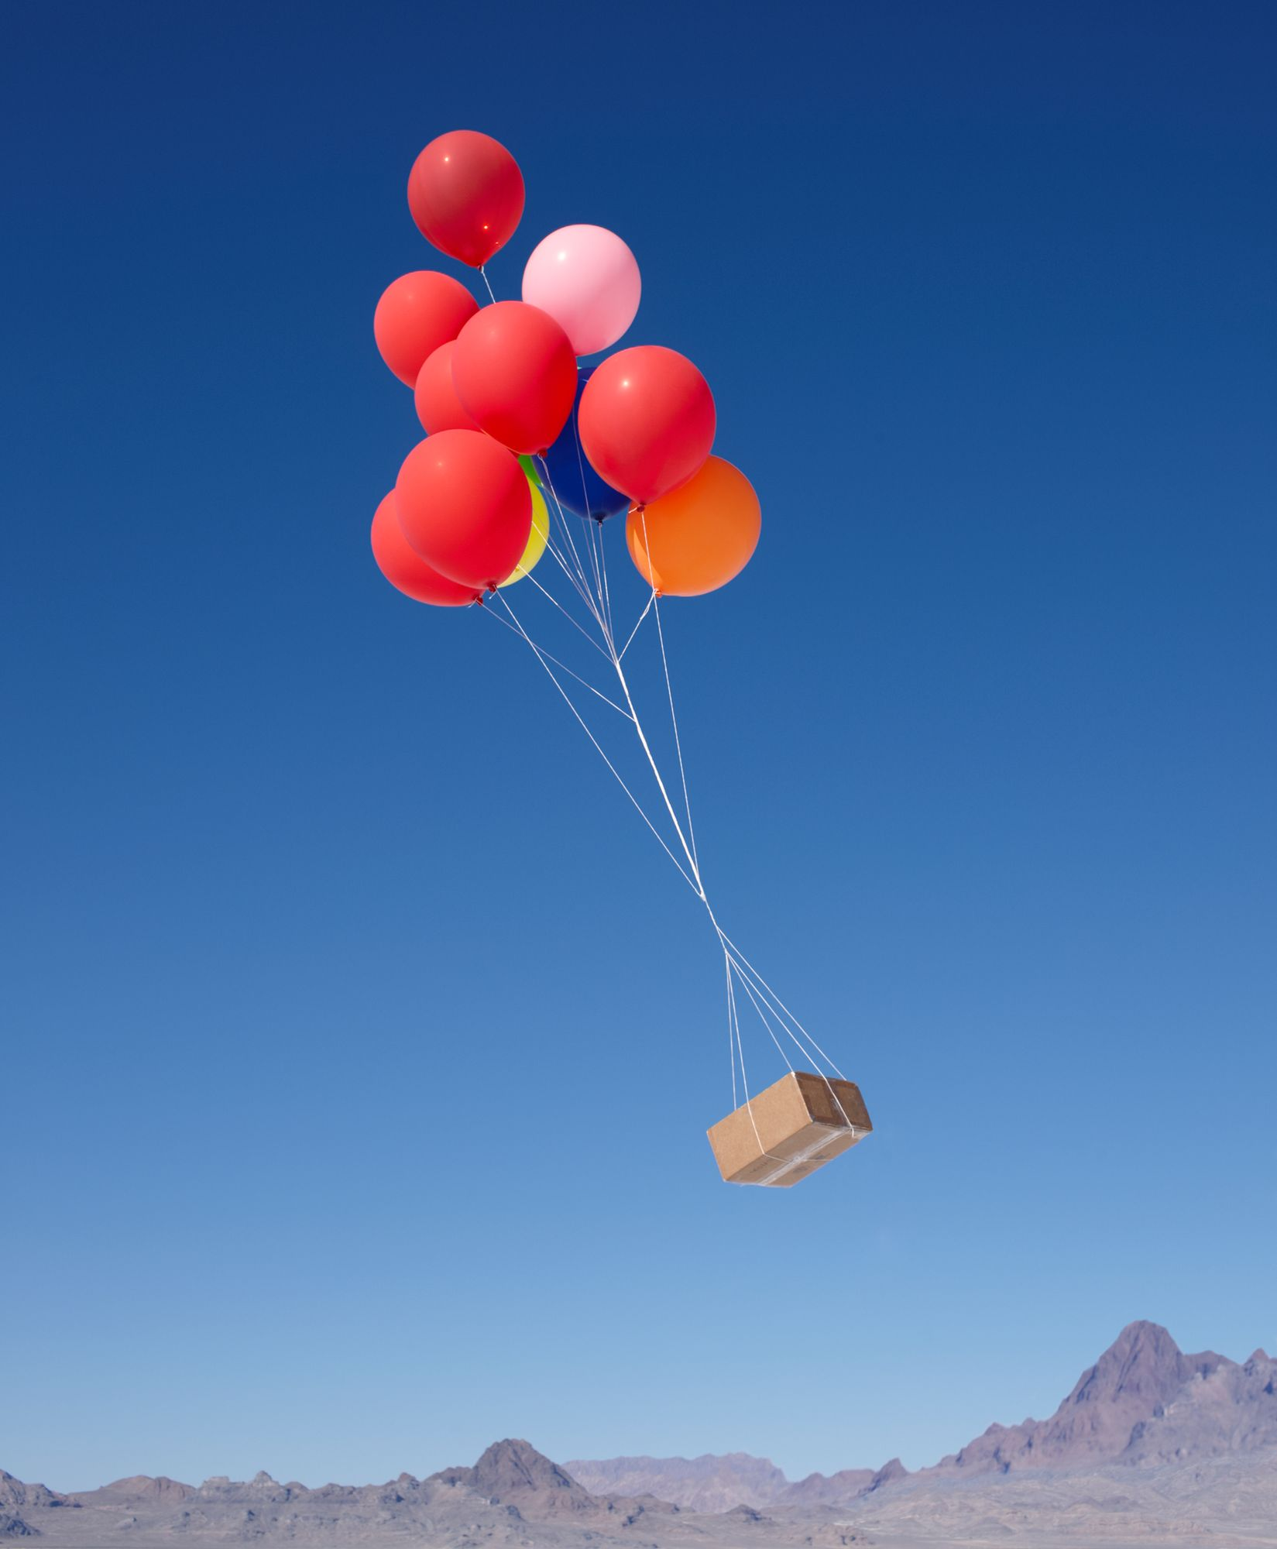
05. HERINNER JEZELF ERAAN WAAROM JE BENT BEGONNEN
Als dingen zwaar of overweldigend aanvoelen, neem dan even de tijd om je weer te verbinden met je oorspronkelijke doel. Waarom ben je aan deze reis begonnen?
Was het om jullie eten en cultuur te delen?
Om je gezin te onderhouden?
Om iets op te bouwen dat echt van jezelf was?
Schrijf het op. Zeg het hardop. Houd het dichtbij.
Je "waarom" is je anker als het moeilijk wordt.
"Op de dagen dat ik aan mezelf twijfel, ga ik terug naar de eerste dag dat ik geen brood meer verkocht. Die herinnering herinnert me eraan dat ik hier thuishoor."
Amena, bakker, Rotterdam

Slide 30
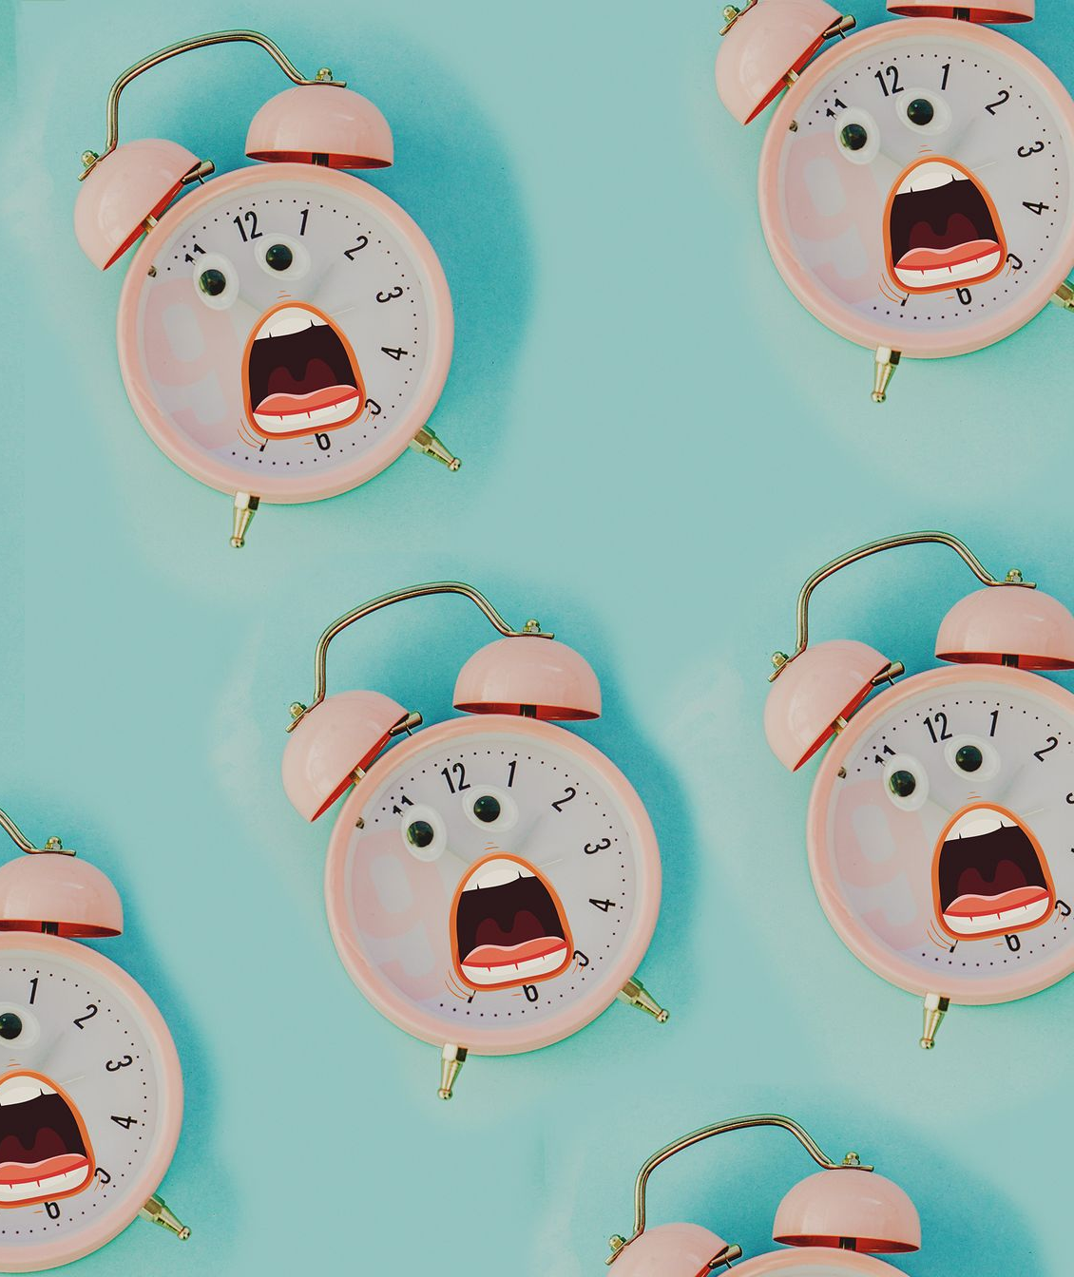
06. NEEM ECHT DE TIJD
Je bent geen machine. Je kunt niet schenken uit een lege beker.
Rusten is geen luiheid, het is een slimme strategie.
Zelfs korte pauzes kunnen je geest resetten, je focus verbeteren en je creativiteit terugbrengen. Of het nu:
Een paar minuten diep ademhalen
Een blokje om
Een volle dag zonder zakelijke gesprekken
Vrije tijd is geen beloning. Het maakt deel uit van het runnen van een duurzaam bedrijf.

Slide 31

07. CREËER JE IDEALE OMGEVING
De ruimte waar je kookt, werkt of nadenkt heeft een grote invloed op hoe je je voelt.
Of het nu je eigen keuken is, een geleende stal of een rustig hoekje om te plannen, je omgeving kan je ofwel stress bezorgen of je ondersteunen.
Vraag:
Voel ik me hier kalm en geconcentreerd?
Is deze ruimte schoon, veilig en ingesteld op mijn flow?
Welke kleine veranderingen zouden dit meer als het mijne laten voelen?

Slide 32
05
SUCCES DEFINIËREN

Slide 33
SUCCES - HOE ZIET DAT ERUIT?
We zien succes allemaal anders. Uw definitie van succes wordt gevormd door uw verhaal: uw cultuur, uw doelen, uw waarden en de uitdagingen die u al hebt overwonnen.
Als migrantenvrouw gaat succes misschien over meer dan inkomen, het kan gaan over vrijheid, stabiliteit, waardigheid of iets opbouwen voor je kinderen.
Succes kan complex zijn, maar ook heel eenvoudig. Het gaat erom te bereiken wat belangrijk voor je is - zelfs als anderen dat niet zien.
Om met vertrouwen vooruit te gaan, is het essentieel om een duidelijke persoonlijke definitie van succes te hebben. Dat is de versie die je echt zal motiveren.
Wat betekent succes voor jou, op dit moment, in je leven en in je bedrijf?

Slide 34
WIST JE DAT ER 10 SOORTEN SUCCES ZIJN?
MATERIAAL SUCCES Je kunnen veroorloven wat je nodig hebt (en wat je wilt)
EMOTIONEEL SUCCES Relaties, gevoel van eigenwaarde, tevredenheid
INTELLECTUEEL SUCCES Leren, begrijpen, uitdagen
SPIRITUELE SUCCES Verbinding maken met je doel of geloof
FYSISCH SUCCES Energie, gezondheid en balans hebben
COMMERCIËLE SUCCES Bedrijfsgroei, winst, reputatie
EVANGELISCH SUCCES Je verhaal, cultuur of waarden delen met anderen
MILIEU Ruimte creëren die goed voelt en duurzaam is
TIJDSUCCES Controle over hoe je je dagen doorbrengt
COLLECTIEF SUCCES Anderen optillen zoals jij opstaat

Slide 35
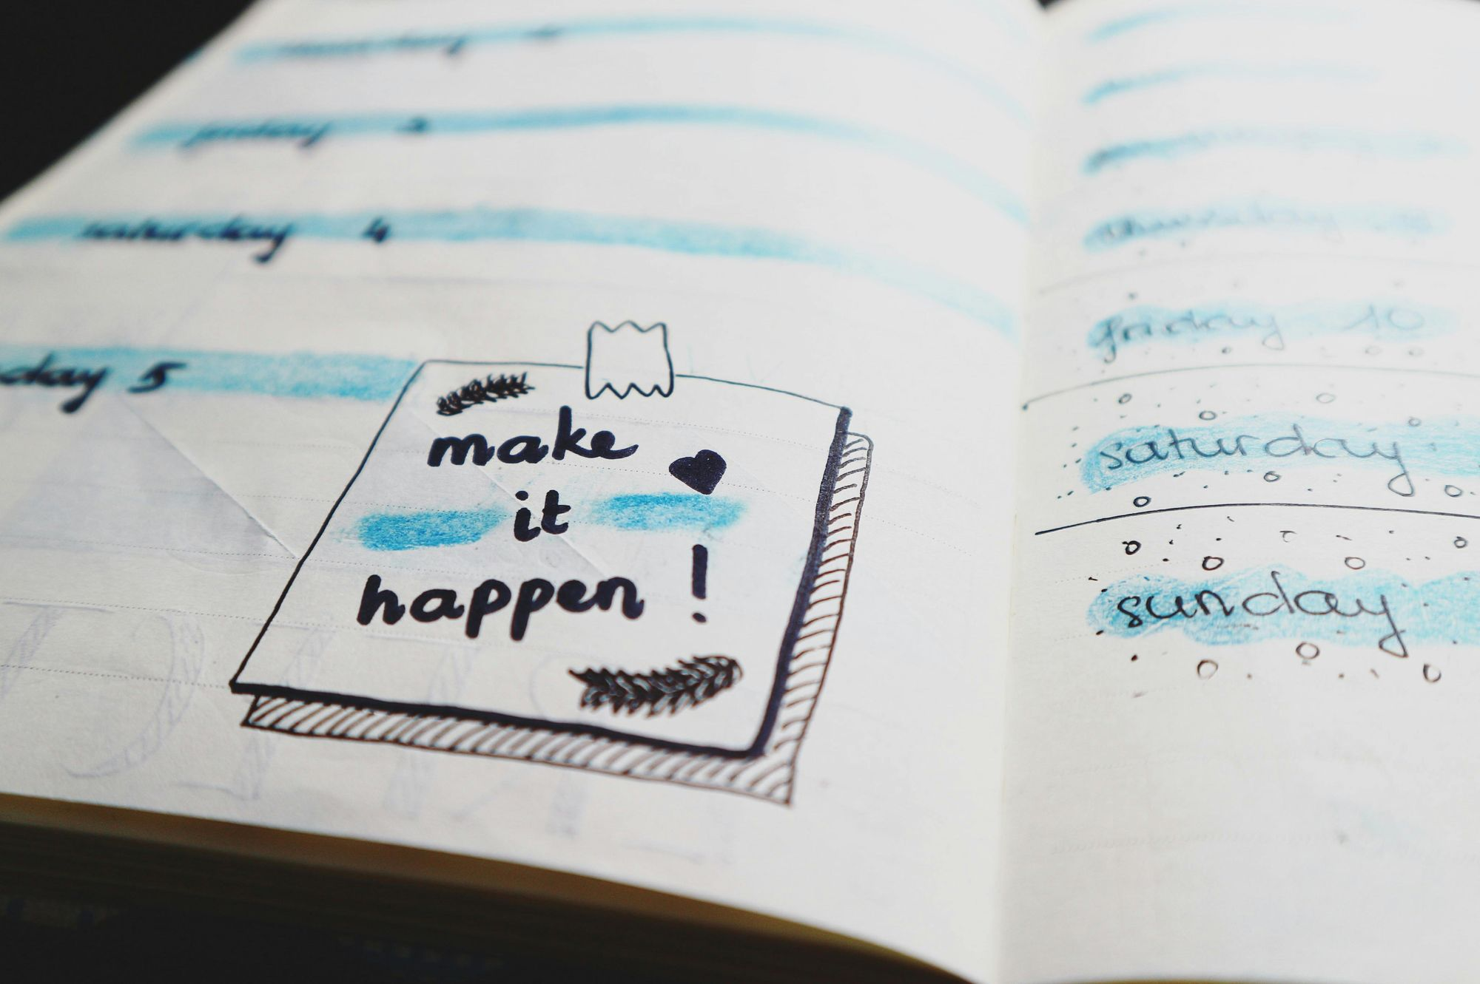
SUCCES DEFINIËREN OP UW EIGEN VOORWAARDEN
  Elke ervaring die je hebt gehad, je keuzes en je uitdagingen hebben je iets belangrijks geleerd over wie je bent en wat belangrijk voor je is.
  Gebruik die lessen als leidraad voor wat succes betekent in je leven en in je bedrijf. Het hoeft niet overeen te komen met het idee van iemand anders. Het hoeft niet groot te zijn. Het moet gewoon goed voelen voor jou. Stop met het vergelijken van jouw pad met dat van iemand anders. Jouw versie van succes is al geldig, omdat het de jouwe is.
  Je zou succes kunnen definiëren als:
  Je voedsel met vertrouwen verkopen
  Een waardige balans tussen gezin en bedrijf
  Je trots voelen op je verhaal en waar het je brengt
  Net genoeg verdienen om ruimte, vrijheid of plezier te creëren
http://www.huffingtonpost.com/carissa-lada/what-does-success-look-like_b_5651592.html
Lees

Slide 36

DEFINIEER SUCCES OP UW EIGEN VOORWAARDEN
Relfectie en visualisatie
Wie wil je zijn?
Ontdaan van alle verwachtingen is je ware zelf worden je levensdoel.
Wat is jouw passie? Je echte passie, als er geen obstakels waren.
Durf anders te zijn. Definieer en meet je successen anders.
Te veel conformiteit leidt tot groepsdenken en mislukking.
Om een echte ondernemer te zijn, moet je anders denken en niet de druk voelen om je te conformeren.
Voel niet de behoefte om je successen te definiëren volgens de maatstaven van anderen.
Oefening
Succes definiëren op uw eigen voorwaarden

Slide 37
REALISTISCHE EN HAALBARE SLIMME ONDERNEMERSDOELEN STELLEN
  Het stellen van doelen is een belangrijk onderdeel van het leven en het bedrijfsleven. Er zijn enkele parameters voor het stellen van doelen die we moeten kennen en volgen. De eenvoudigste manier om ze te onthouden is om SMART te denken.
  Specifiek.
  Doelen moeten heel duidelijk en zo gedetailleerd mogelijk zijn.
  Meetbaar.
  Doelen moeten tastbaar zijn; resultaten moeten meetbaar zijn. Vraag jezelf af "Wanneer?" en "Hoeveel?".
  Actiegericht.
  Zorg ervoor dat je de stappen kunt identificeren die je moet nemen om elk doel te bereiken.
  Realistisch. Wees eerlijk over wat op dit moment voor jou mogelijk is, gezien je tijd, middelen en steun. Een doel moet je uitdagen maar niet overweldigen. Voorbeeld: Ontwikkel één nieuw product per maand, niet 10 tegelijk lanceren.
  Tijdgebonden. Stel een deadline. Het helpt je te focussen en actie te ondernemen. Vraag: "Tegen wanneer?". Voorbeeld: "Voor het einde van volgende maand vraag ik twee pop-up markten aan."

Slide 38
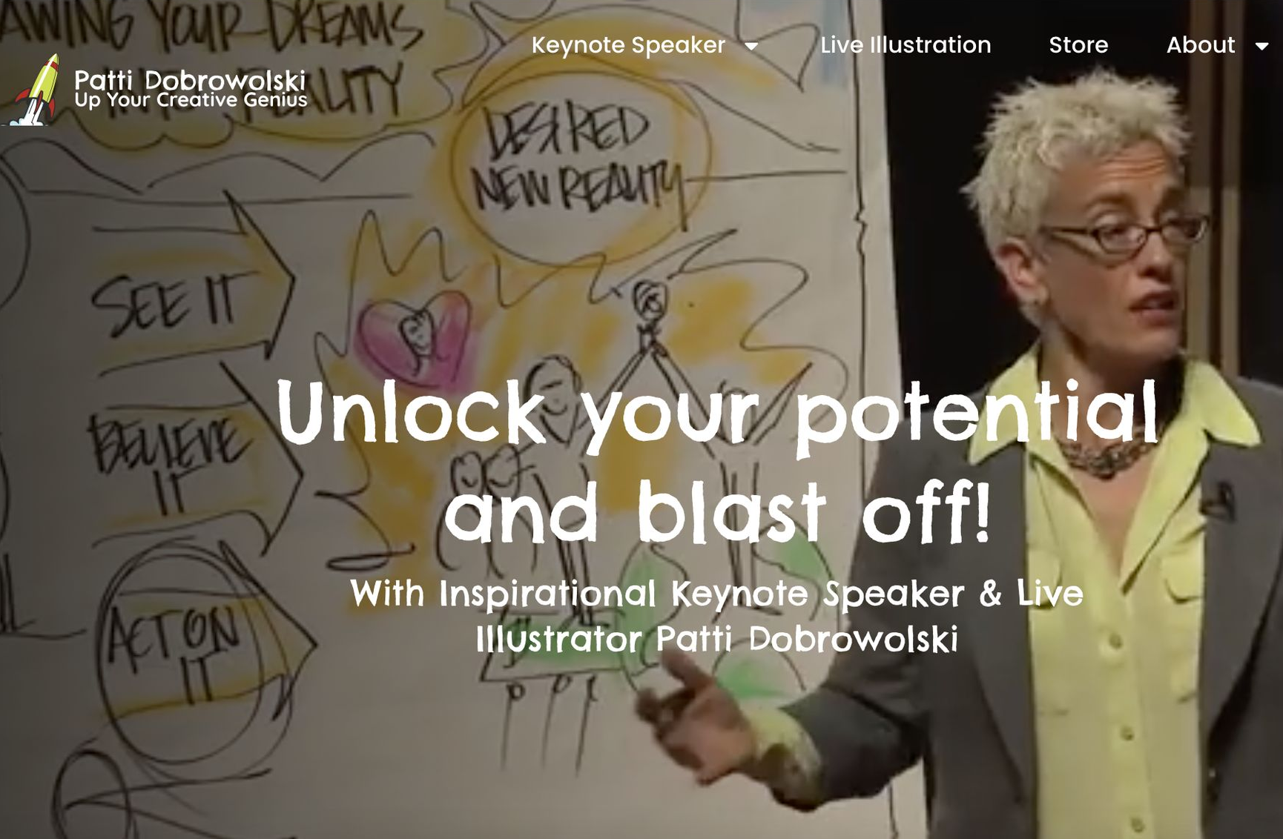


"TEKEN JE TOEKOMST" VISUELE BENADERING VAN DOELEN STELLEN
Doelen stellen is geen raketwetenschap
Visual goal setter Patti Dobrowolski boeit en inspireert publiek met behulp van het hulpmiddel voor zakelijk leiderschap: Oplossingen tekenen.
Het tekenen van je toekomst helpt je om je doelen te stellen, je de gewenste toekomst voor te stellen, positieve verandering te creëren, de cultuur te verbeteren en de teamprestaties te versnellen voor een beter resultaat.
Klik om te bekijken

Slide 39
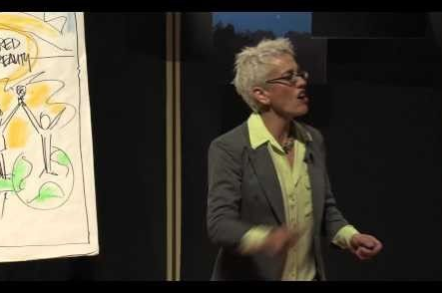
OEFENING: KIJK NAAR VISUEEL DOELEN STELLEN "TEKEN JE TOEKOMST"
In deze TEDx talk tekent Patti een visuele voorstelling van de toekomst en de gewenste realiteit van Joe, een aspirant-ondernemer
Klik om te bekijken
Oefening
Teken je toekomst

Slide 40
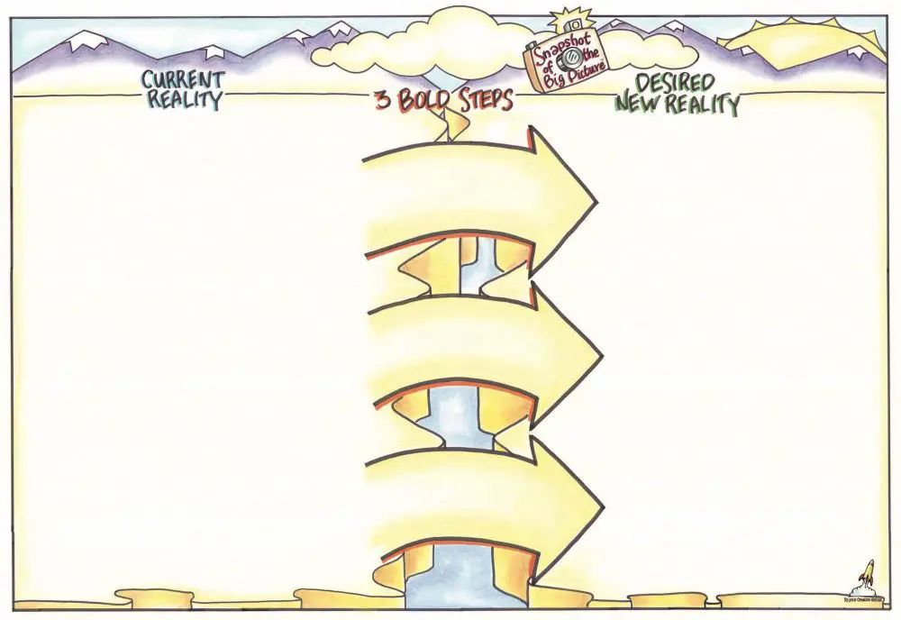
"SJABLOON "TEKEN JE TOEKOMST
Bron: https://upyourcreativegenius.com/keynote-speaker/draw-your-future/

Slide 41
HOE JE "JE TOEKOMST TEKENT"
Oefening
Deze activiteit helpt je om je toekomst in kaart te brengen. Neem een grote lege pagina
Hoe je toekomst tekenen
Begin aan de linkerkant en schrijf 1-2 woorden over waar je nu bent. Teken na elk woord een klein plaatje om het visueel weer te geven. Het hoeft geen exact beeld te zijn, het kan een vraagteken of uitroepteken zijn rond een gebied van spanning, verwarring, enz.
Doe hetzelfde voor de andere kant en teken hoe je wilt dat je toekomst eruit ziet. Tussen de twee kanten staan drie pijlen.
Nadat je zoveel mogelijk woorden en beelden hebt opgeschreven, gebruik je de pijlen om drie "actiestappen" op te schrijven die kunnen helpen om die verbeelde toekomst werkelijkheid te laten worden.

Slide 42
06
LEREN LEVEN MET MISLUKKINGEN

Slide 43
LEREN LEVEN MET MISLUKKINGEN
Falen doet pijn; dat valt niet te ontkennen.
Of het nu een slechte marktdag is, een gerecht dat niet verkocht of een kans die niet werkte, het is makkelijk om je ontmoedigd te voelen.
Maar falen betekent niet het einde. Het betekent dat je het geprobeerd hebt. En elke keer dat je het probeert, leer je wat je hierna moet doen.
Het gaat erom hoe je reageert. Hoe beter je falen onder ogen kunt zien, hoe sneller je herstelt en hoe sterker je volgende stap kan zijn.
In dit gedeelte verkennen we 7 praktische manieren om mislukkingen onder ogen te zien en door te gaan, zonder de moed te verliezen.

Slide 44
01. OMARM JE EMOTIES
Stop het niet in een fles. Als er iets misgaat, is het oké om je verdrietig, boos of teleurgesteld te voelen.
Onderzoek toont aan dat het benoemen en voelen van je emoties je sneller vooruit kan helpen dan te doen alsof alles in orde is. Laat jezelf voelen. Het is oké om te zeggen:
"Dit voelt oneerlijk."
"Ik heb zo hard gewerkt en het is niet gelukt."
"Ik schaam me dat het niet verkocht is."
Als je het eenmaal hebt gevoeld, probeer dan te reflecteren:
Wat had ik in de hand?
Wat zal ik de volgende keer proberen?
Wat kan ik mezelf vergeven?
Misschien wil je zelfs een kleine notitie schrijven:
"Dit is er gebeurd."
"Dit is wat ik heb geleerd."
"Dit is hoe ik verder ga."
Lees
https://www.verywellmind.com/healthy-ways-to-cope-with-failure-4163968

Slide 45
02. GEZONDE COPINGVAARDIGHEDEN OEFENEN
Wanneer dingen verkeerd gaan, vervallen velen van ons ongemerkt in ongezonde patronen:
Onszelf de schuld geven
De mislukking negeren en in stilte doorgaan
Steeds harder werken zonder rust
Zich terugtrekken van hulp, gemeenschap of steun
Deze reacties zijn natuurlijk, maar niet duurzaam. Bouw aan een gereedschapskist met gezonde reacties, bijv:
Emotionele hulpmiddelen: Bel iemand die luistert met vriendelijkheid, niet met een oordeel
Zeg hardop: "Dit is moeilijk, maar het definieert mij niet."
Schrijf de dingen op die je goed hebt gedaan
Fysieke hulpmiddelen:
Ga wandelen, strekken of beweeg je lichaam
Kook voor comfort, niet voor de verkoop
Rust. Dutje. Pauze. (Dit telt als herstel)
Zakelijke hulpmiddelen:
Bekijk later wat er fout ging met een kalme geest
Pas je plan aan in plaats van het helemaal te schrappen
Herinner jezelf eraan: Eén mislukking wist je algehele vooruitgang niet uit
Zelfzorg is geen luxe; het is eigenlijk een overlevingsvaardigheid!

Slide 46
03. IRRATIONELE OVERTUIGINGEN OVER MISLUKKING ERKENNEN
Soms is wat ons tegenhoudt niet het falen zelf, maar wat ons geleerd is te geloven over falen. Misschien heb je gehoord:
"Als je faalt, betekent het dat je niet goed genoeg bent."
"Mensen zullen je niet meer vertrouwen."
"Je krijgt maar één kans."
Deze gedachten zijn niet waar, maar ze kunnen diep geworteld raken. Migrantenvrouwen voelen vaak extra druk om zichzelf te bewijzen in een nieuwe cultuur, taal of systeem. Maar een ingrediënt vergeten, een trage verkoop of een formulier niet begrijpen betekent niet dat je faalt. Succes in een nieuw land kan betekenen dat je gewoon komt opdagen, leert en doorgaat - zelfs als het moeilijk is.
"Vroeger schaamde ik me omdat ik zakelijk Zweeds niet begreep. Nu zeg ik: 'Ik ben het nog aan het leren. Vraag het me nog eens.' Dat is geen falen, dat is kracht."
Lamia, pop-up kok, Zweden

Slide 47

04. REALISTISCHE GEDACHTEN OVER FALEN ONTWIKKELEN
Als je denkt: "Ik krijg dit nooit voor elkaar", pauzeer dan en vraag:
Is dat echt waar? Of is het angst die spreekt?
Probeer die gedachte dan te vervangen door een gedachte die eerlijk en behulpzaam is:
"Dit is moeilijk, maar ik leer."
"Eén mislukking annuleert mijn vooruitgang niet."
"Deze fout laat zien dat ik probeer te groeien."
Deze kleine veranderingen in denken worden herkaderen genoemd. Ze wissen de pijn niet, maar ze helpen je om met minder angst vooruit te gaan. Herhaal ze vaak - vooral op momenten van twijfel.
"Toen mijn eerste evenement stil was, dacht ik dat het een teken was om te stoppen. Maar ik zei tegen mezelf: 'Het is maar één dag.' De volgende markt ging veel beter."
Reyna, chutneymaakster, Nederland
herkaderen

Slide 48
05. EEN PASSEND NIVEAU VAN VERANTWOORDELIJKHEID ACCEPTEREN
Verantwoordelijkheid betekent niet schuld. Het betekent macht om vorm te geven aan wat er verder gebeurt.
Als dingen verkeerd gaan, hebben we de neiging om een van de volgende twee dingen te doen:
Neem de tijd om te vragen:
Wat had ik in de hand? Wat had ik niet in de hand? Wat kon ik de volgende keer aanpassen?
"Ik had geen controle over het weer dat de markt sloot, maar ik kon wel plannen maken voor een
back-uplocatie. Nu heb ik altijd een Plan B."
Chinyere, eigenaresse van een eetkraampje, Dublin
Onszelf de schuld geven van alles, zelfs van wat we niet in de hand hadden
Geef anderen de volledige schuld en verlies de kans om te leren
De ware verantwoordelijkheid ligt daar tussenin.

Slide 49
06. MAAK EEN PLAN OM VERDER TE GAAN
Nadenken over wat er fout ging is normaal, maar daar blijven hangen helpt je niet om te groeien.
In plaats van de mislukking steeds opnieuw te herhalen, kun je je focus beter naar voren verleggen:
Wat is er precies gebeurd?
Wat zou je de volgende keer anders doen?
Wie of wat zou je beter kunnen ondersteunen?
Maak nu van die antwoorden een klein plan:
Pas je prijzen aan
Verbeter je opstelling
Hulp of training vragen
Probeer het opnieuw en breng de verandering aan die nodig is. Onthoud dat elke fout een les in zich draagt, maar dat het je alleen helpt als je het toepast.
"Ik had niet genoeg verpakking meegenomen voor mijn tweede markt. Ik heb een checklist gemaakt voor de volgende en die gebruik ik nu elke keer. Die ene fout heeft me beter gemaakt."
Arwa, eigenaresse van een eetkraampje, Madrid

Slide 50
07. ZIE JE ANGSTEN ONDER OGEN
Meestal gaat angst niet over falen, maar over wat we denken dat het betekent:
"Mensen zullen me veroordelen."
"Ik zal geld verliezen."
"Ik weet niet wat ik nu moet doen."
Maar angst krimpt als we het onder ogen zien. Begin klein.
Zeg ja tegen een nieuw evenement
Een kleine subsidie aanvragen
Plaats een foto van je eten online
Stel jezelf voor aan iemand op de markt
Elke moedige daad bouwt je kracht op en bewijst dat je, zelfs als je struikelt, weer op kunt staan. De meest succesvolle ondernemers hebben allemaal gefaald. Wat hen succesvol maakte, is dat ze daar niet mee ophielden.
"De eerste keer dat ik een voedseldemonstratie gaf, had ik bijna afgezegd. Maar ik deed het en nu praat ik graag over mijn eten. De angst ging niet weg. Ik heb me er gewoon doorheen geslagen."
Raheema, hoofd gemeenschapskeuken, Amsterdam

Slide 51
07
GELUK VINDEN IN JE WERK EN JE BEDRIJF

Slide 52
GELUK VINDEN IN JE WERK EN JE BEDRIJF
Je eigen bedrijf runnen is hard werken. De meeste dagen is het vermoeiend. Sommige dagen is het frustrerend. Maar te midden van dat alles kan het nog steeds goed voelen. Voor veel vrouwen, vooral degenen die opnieuw moesten beginnen op een nieuwe plek, is er een uniek soort geluk dat voortkomt uit het weten:
Je hebt je eigen geld verdiend
Je hebt iemand gevoed met jouw eten
Je had controle over je dag, je tijd, je keuzes
Zakelijk geluk is niet iets dat je verdient na succes. Het is iets dat je onderweg kunt cultiveren.
"Het is niet gemakkelijk. Ik ga uitgeput naar bed. Maar als ik iemand mijn eten zie eten en glimlachen of als ik mijn winst tel, voel ik me vol van binnen.."
Zeinab, thuiskok & eigenaar van eetkraampje, Malmö

Slide 53

PLEZIER VINDEN
Ja, zaken doen is serieus. Maar dat betekent niet dat het niet ook leuk kan zijn. Plezier betekent niet onprofessioneel. Het betekent plezier hebben in wat je opbouwt.
Dansen in je keuken terwijl je bestellingen voorbereidt.
Lachen met klanten.
Trots zijn op je creativiteit.
Voor veel vrouwen is plezier een deel van wat het bedrijf draaiende houdt, vooral in moeilijke tijden. Je kunt plezier vinden en delen door:
Je eigen afspeellijst kiezen
Je kraam ontwerpen
Je producten een naam geven
Je ideeën tot leven zien komen
Als jij ervan geniet, zullen anderen dat voelen.
Mensen kopen niet alleen je eten, ze kopen ook je energie.

Slide 54

GENIET VAN JE EIGEN SUCCES EN KIJK NAAR DE TOEKOMST
Geniet van je eigen succes. Je mag lachen, rusten, kleine overwinningen vieren. Neem afstand en kijk verder dan vandaag om te bepalen wat op de lange termijn in het belang van je bedrijf en jezelf is.
Dus onthoud dit als je verder gaat met je voedingsbedrijf:
Je mag genieten van je eigen succes.
Je mag lachen, rusten, kleine overwinningen vieren.
Je mag een bedrijf opbouwen dat je vreugde brengt - niet alleen klanten.

Slide 55
WANNEER IS HET TIJD OM UW BEDRIJF TE LATEN GROEIEN?
Hier zijn tekenen dat je misschien klaar bent om de volgende stap te zetten:
Je verkoopt constant uit - Je kunt de vraag niet bijhouden en mensen vragen om meer.
Je slaat kansen af - Pop-ups, evenementen, samenwerkingen, maar je hebt gewoon de tijd of de capaciteit niet.
Je hebt je routine onder de knie - je hebt een solide proces opgebouwd en het werkt. Nu wil je het op grotere schaal of op een nieuwe locatie doen.
Je wilt meer tijd voor strategie - Je besteedt al je tijd aan het dagelijkse werk en hebt hulp nodig zodat je je kunt richten op de groei van je visie.
Je hebt een vast inkomen en kunt herinvesteren - Je hebt genoeg gespaard of verdiend om beter gereedschap te kopen, ruimte te huren of ondersteuning in te schakelen zonder je kerninkomen op het spel te zetten.
Vraag jezelf af: "Wil ik nu groeien of heb ik gewoon het gevoel dat het moet?"
Kies voor groei als het spannend is, niet als het alleen maar vermoeiend is.

Slide 56
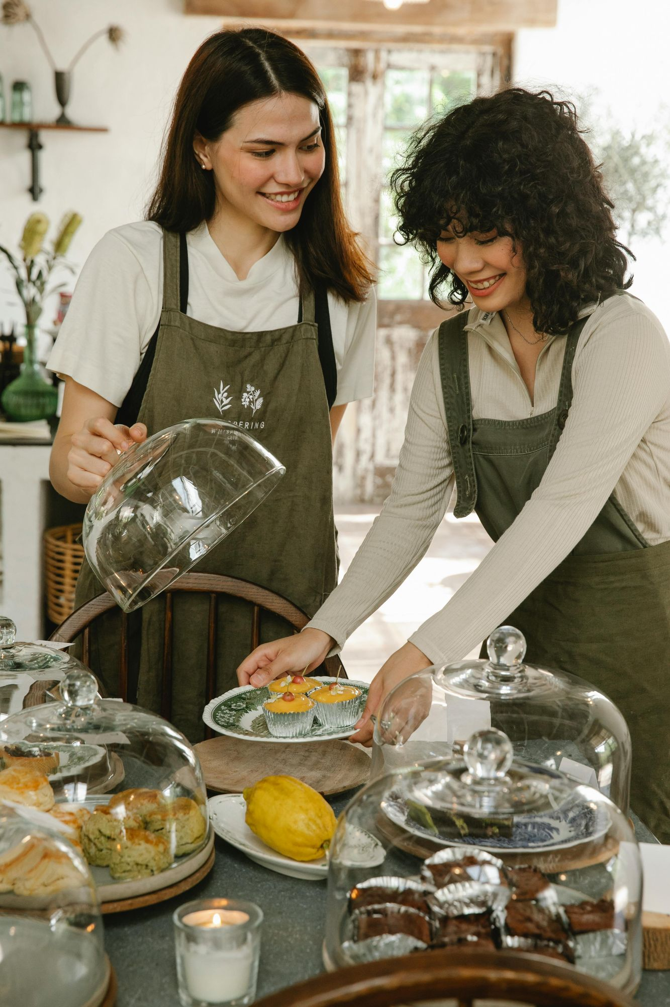
LAAT JE BEDRIJF GROEIEN ZONDER OVERBELASTING
Groei hoeft geen enorme investering of lange werkdagen te betekenen. Je kunt langzaam, verstandig en op een manier die voor jou werkt groeien.
Hier zijn slimme, beheersbare manieren om je voedingsbedrijf te laten groeien:
Verhoog je prijzen (als je te weinig vraagt). Zelfs een kleine verhoging kan je inkomen een boost geven en je waarde weerspiegelen.
Voeg één nieuw product of dienst toe. Test een seizoensgerecht, cateringoptie of bezorgservice, maar lanceer niet alles tegelijk!
Werk samen met anderen. Deel een verkooppunt, werk samen bij evenementen of sta om de beurt op een markt. Samenwerking vermindert kosten en druk.

Slide 57
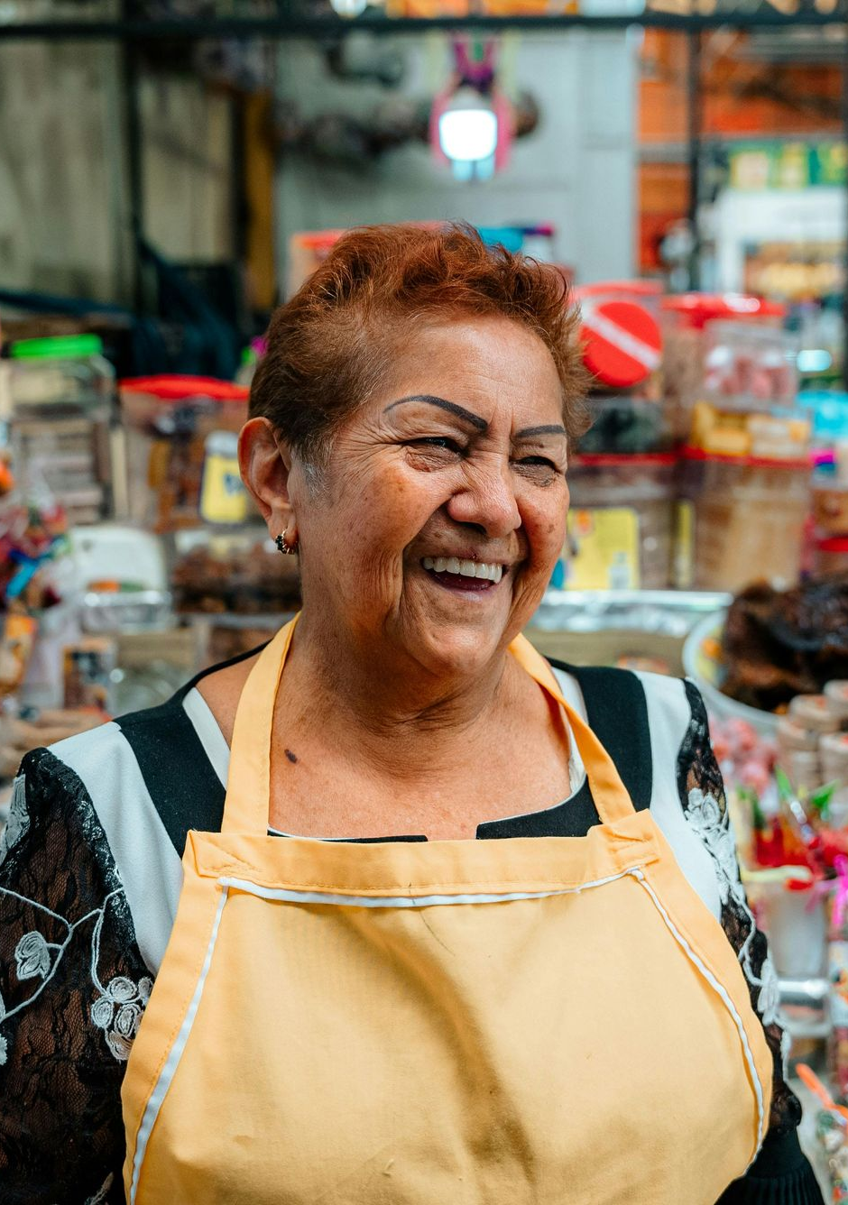
LAAT JE BEDRIJF GROEIEN ZONDER OVERBELASTING
4. Verbeter je systemen. Maak checklists, voorbereidingsroutines of sjablonen om tijd te besparen en stress te verminderen.
5. Sluit je aan bij een lokale keuken, netwerk of programma. Toegang krijgen tot apparatuur, training of markten kan deuren openen zonder enorme investeringen.
6. Besteed slechts één taak uit. Of het nu gaat om boekhouding, verpakking of sociale media, door slechts een paar uur per week vrij te maken, maak je ruimte om te groeien.

Slide 58
OEFENING: JE BEDRIJF LATEN GROEIEN
Hoe doe je het?
Neem 15-20 minuten rust (of doe het met z'n tweeën of in een groep als je liever discussieert).
Doorloop elk onderdeel van de reflectiegids:
  Kruis aan wat waar voelt voor jou
  Uw eigen gedachten en ideeën toevoegen
  Wees eerlijk - dit is voor jou
  Gebruik het gedeelte "Persoonlijke notities" om een kleine actie te plannen of om ondersteuning te vragen.
Aanzetten tot nadenken:
"Wat voor soort groei voelt goed - niet alleen noodzakelijk?"
"Wat zou me helpen om meer plezier in mijn werk te hebben?"
"Wat is één kleine stap die ik in de komende 2 weken kan zetten?"
Oefening
Wanneer het bedrijf laten groeien
DOUBLE CLICK WORD DOC ICON voor het bestand dat je nodig hebt

Slide 59

Gefeliciteerd!
JE HEBT ONS LEERAVONTUUR VAN 3 KEUKENS VOLTOOID.
WE WENSEN JE ALLE MOGELIJKE SUCCES.
www.3kitchens.eu

